Slide 1

Федеральное государственное бюджетное образовательное учреждение высшего образования «СибирскИЙ государственнЫЙ Университет геоСИСТЕМ И ТЕХНОЛОГИЙ» (СГУГиТ) Кафедра прикладной информатики и информационных систем
РАЗРАБОТКА АВТОМАТИЗИРОВАННОЙ СИСТЕМЫ ПРОВЕРКИ РЕЗУЛЬТАТОВ ТЕСТИРОВАНИЯ С ИСПОЛЬЗОВАНИЕМ ТЕХНОЛОГИИ МАШИННОГО ЗРЕНИЯ
Обучающийся: Бедрин А. А., гр. БИ-41
Leshkin-95@mail.ru, +7 (913) 726 28 06
Руководитель: Бугаков П.Ю., к.т.н., доцент
Новосибирск – 2020

Slide 2
Проблема
В настоящее время тесты стали одним из основных видов контроля знаний. Они активно используются как в системе образования, так и для подтверждения квалификации сотрудников компаний.
Основное неудобство при работе с тестами заключается в большом объеме однообразных действий при составлении бланков и их дальнейшей проверке.
Особенно это проявляется при одновременном тестировании большого количества респондентов). Для устранения данного недостатка необходимы средства автоматизации процесса проверки результатов тестирования.

Slide 3
Цель и задачи
3
Цель:
Разработка автоматизированной системы проверки результатов тестирования с использованием технологии машинного зрения
Задачи:
Обзор существующих разработок;
Выбор программных средств реализации;
Подготовка типового бланка ответов;
Разработка и тестирование прототипа приложения;
Подготовка к портированию на мобильные платформы.

Slide 4
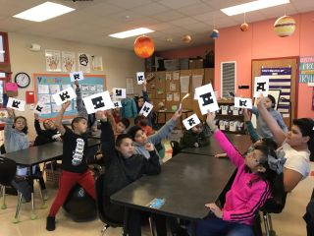
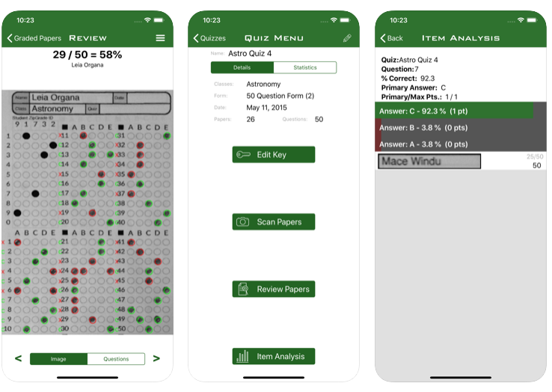
Обзор существующих разработок
4
Рисунок 1 – Процесс проведения опроса с помощью приложения Plicker
Рисунок 2 – Интерфейс приложения ZipGrade

Slide 5


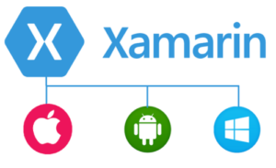

Выбор программных средств реализации
5
Рисунок 3 – IDE VisualStudio 2019
Рисунок 4 – Библиотека машинного зрения OpenCV
Рисунок 5 – .NET оболочка Emgu cv для библиотеки OpenCV
Рисунок 6 – Фреймворк Xamarin для кроссплатформенных разработок

Slide 6
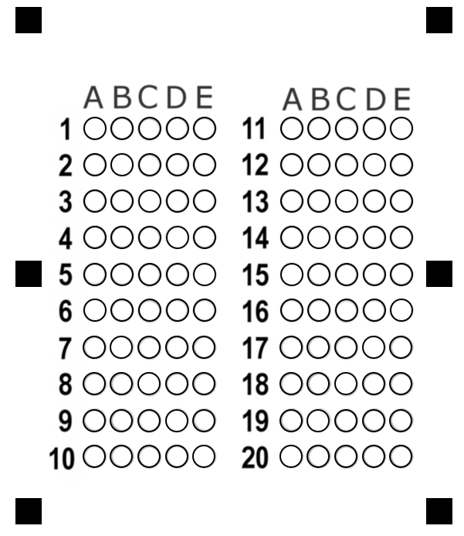
Подготовка типового бланка ответов
Рисунок 7 – Структура бланка ответов

Slide 7
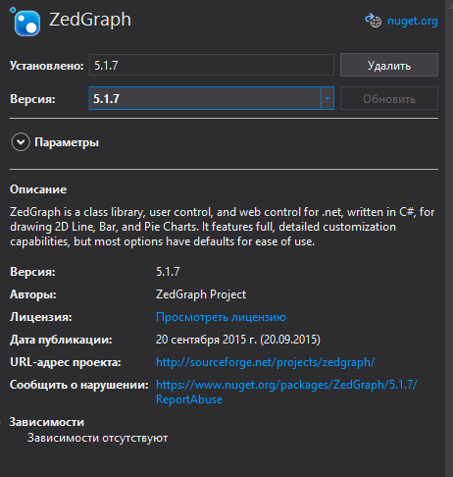
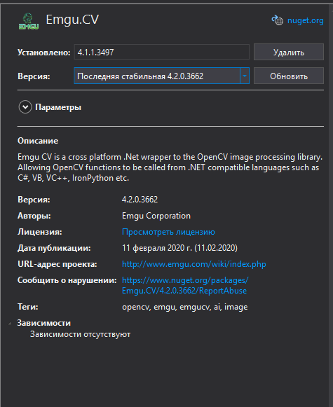

Разработка и тестирование прототипа приложения: настройка рабочей среды
Рисунок 8 – Установка пакета ZedGraph
Рисунок 9 – Установка пакета Emgu.CV версии 4.1.1
Рисунок 10 – Подключение директив для работы с пакетом Emgu.CV

Slide 8
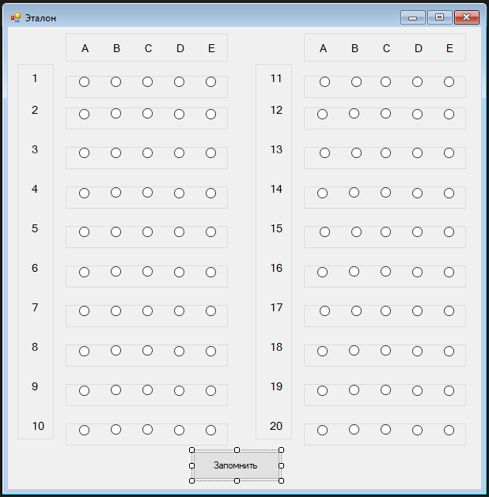
Разработка и тестирование прототипа приложения: создание прототипа
Рисунок 11 – Внешний вид формы «Эталон»

Slide 9
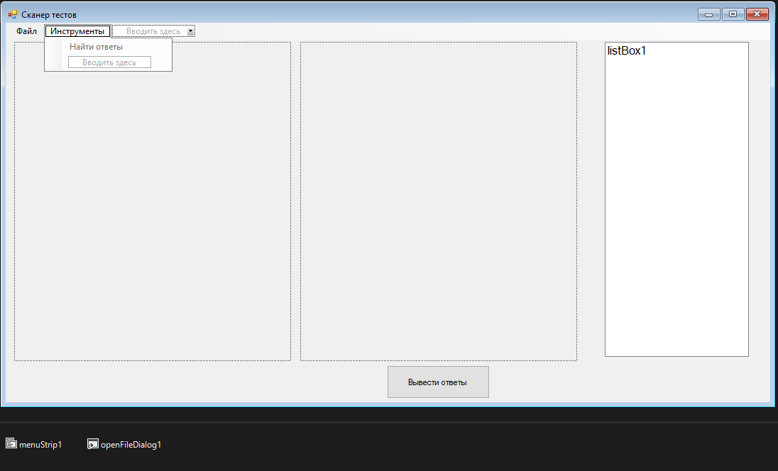
Разработка и тестирование прототипа приложения: создание прототипа
Рисунок 12 – Внешний вид формы «Сканер тестов»

Slide 10
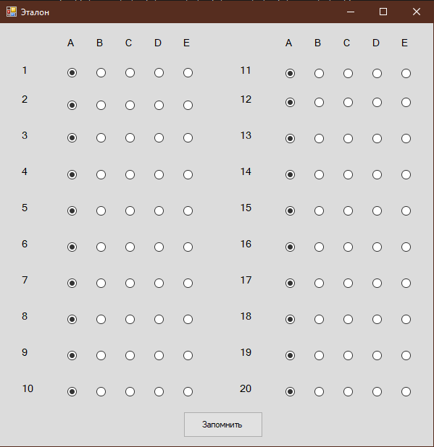
Разработка и тестирование прототипа приложения: работа прототипа
Рисунок 13 – Работа формы «Эталон»

Slide 11
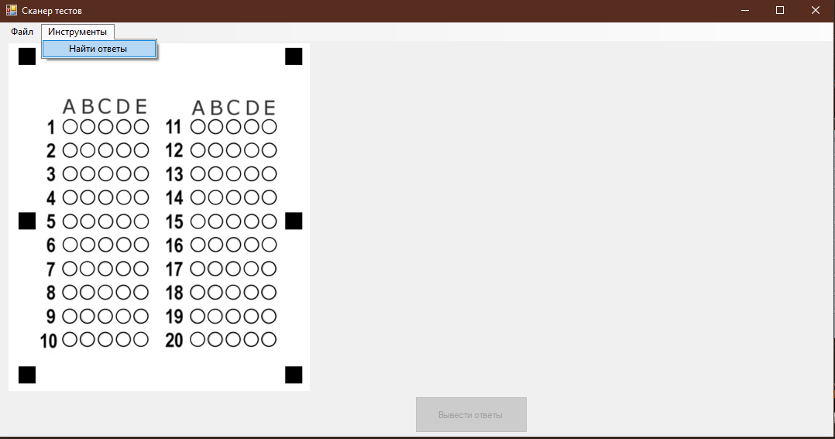
Разработка и тестирование прототипа приложения: работа прототипа
Рисунок 14 – Загрузка изображения в pictureBox1

Slide 12
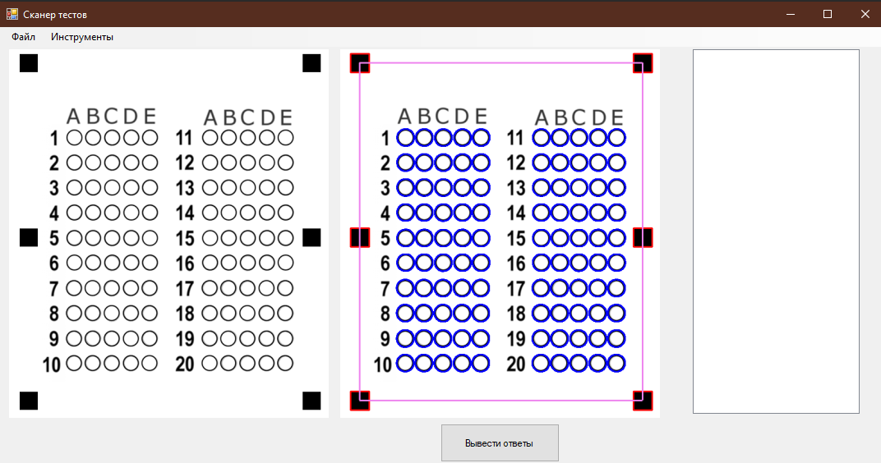
Разработка и тестирование прототипа приложения: работа прототипа
Рисунок 15 – Результат обработки изображения

Slide 13
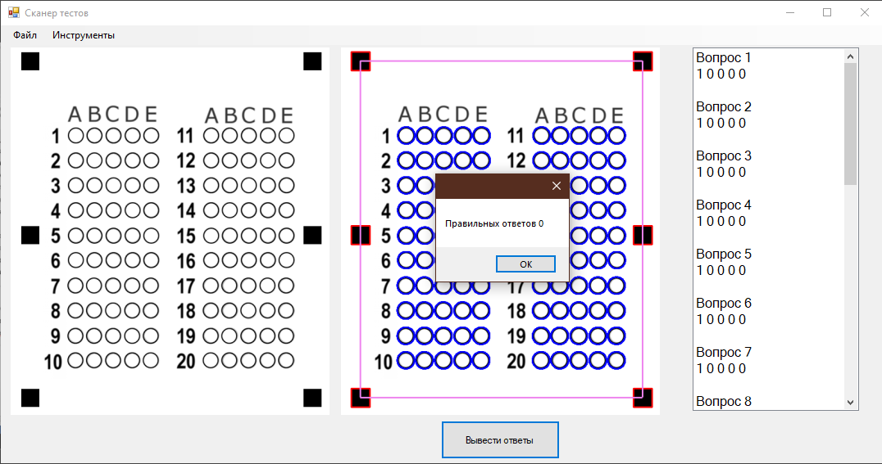
Разработка и тестирование прототипа приложения: работа прототипа
Рисунок 16 – Результат работы программы

Slide 14
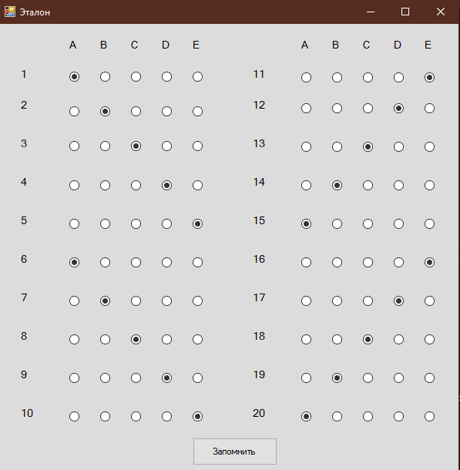
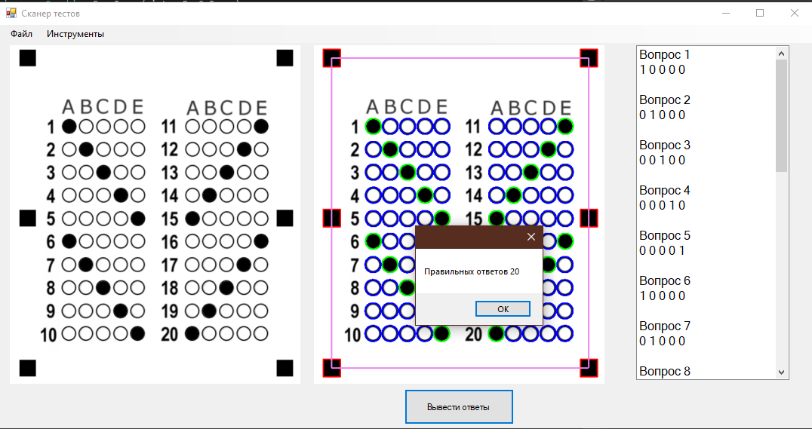
Разработка и тестирование прототипа приложения: тестирование №1
Рисунок 17 – Отмеченные варианты ответов для первого тестирования
Рисунок 18 – Результат первого тестирования

Slide 15
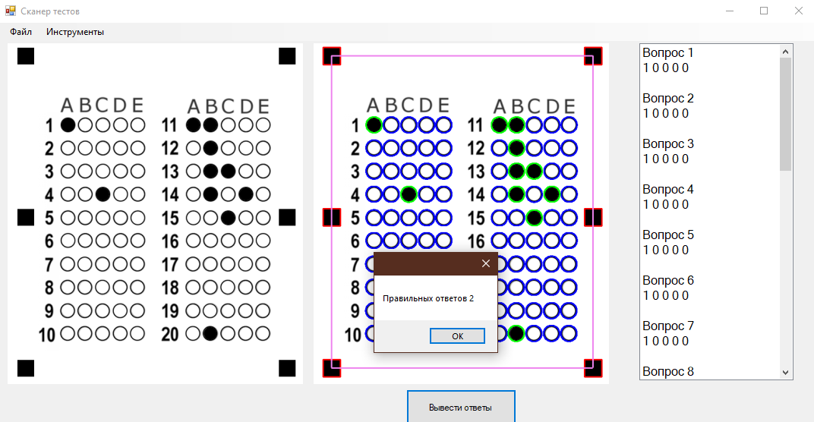
Разработка и тестирование прототипа приложения: тестирование №2
Рисунок 19 – Отмеченные варианты ответов для второго тестирования
Рисунок 20 – Результат второго тестирования

Slide 16
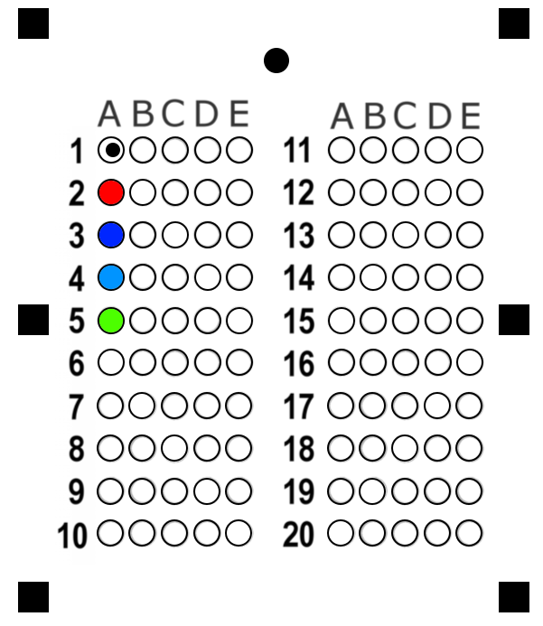
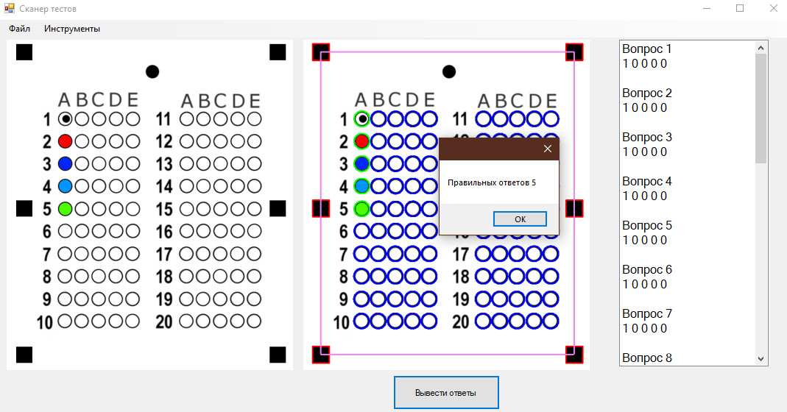
Разработка и тестирование прототипа приложения: тестирование №3
Рисунок 21 – Заполненный бланк для третьего тестирования
Рисунок 22 – Результат третьего тестирования

Slide 17
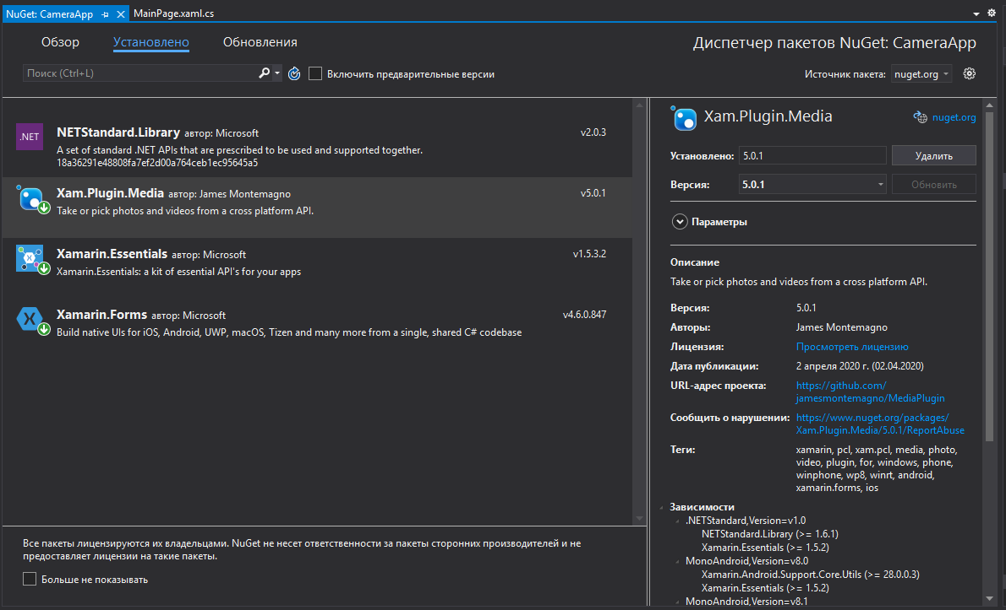
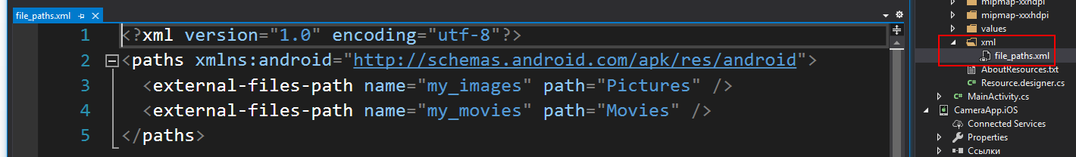
Подготовка к портированию приложения на мобильные платформы
17
Рисунок 23 – Обновление стандартных пакетов и установка Xam.Plugin.Media
Рисунок 24 – Создание директории xml, файл file_paths.xml и его наполнение

Slide 18
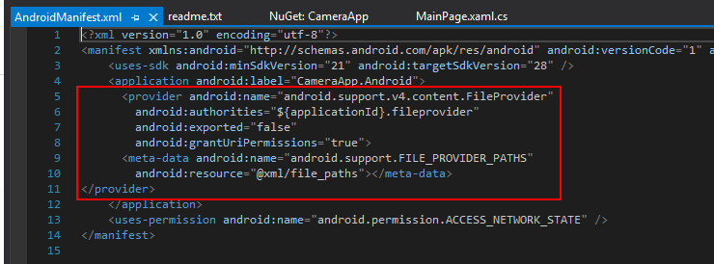

Подготовка к портированию приложения на мобильные платформы
18
Рисунок 25 – Внесённые изменения в файл AndroidManifest.xml
Рисунок 26 – Подключение директив пакета Xam.Plugin.Media

Slide 19
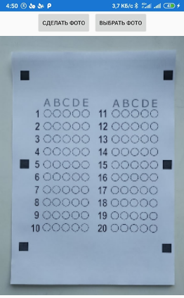
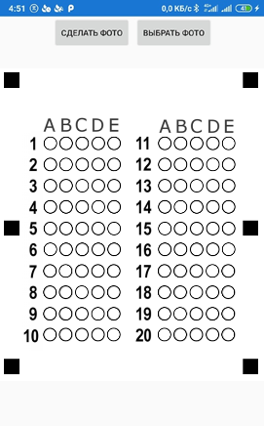
Подготовка к портированию приложения на мобильные платформы
Рисунок 27 – Фото, сделанное на камеру смартфона
Рисунок 28 – Фото, выбранное из галереи устройства

Slide 20

Заключение
В ходе выполнения выпускной квалификационной работы была разработана автоматизированная система проверки тестирования с использованием технологии машинного зрения
Решены следующие задачи:
Выполнен обзор существующих разработок;
Выбраны программные средства реализации;
Подготовлен типовой бланк ответов;
Разработан и протестирован прототип приложения;
Выполнена подготовка к портированию на мобильные платформы.
Работа выполнена на базе Центра трансфера технологий СГУГиТ в рамках проекта «Разработка программного обеспечения для учебного процесса».

Slide 21
Апробация
Работы над данным проектом опубликованы в:
LXVIII региональная студенческая научная конференция, 6–11 апреля 2020 г., Новосибирск : сб. тезисов докладов : в 2 ч. Ч. 2. – Новосибирск : СГУГиТ, 2020;
Интерэкспо ГЕО-Сибирь. XVI Междунар. науч. конгр., Новосибирск : сб. материалов в 9 т. Т. 7 : Международная научно-технологическая конференция студентов и молодых ученых «Молодежь. Инновации. Технологии». – Новосибирск : СГУГиТ, 2020.
Приложение применимо для преподавателей и иных проводящих опросы и тестирования лиц, имеющих возможность распечатать типовые бланки, перенести с памяти устройства фото на компьютер или воспользоваться сканером.

Slide 22
Апробация
Рисунок 29 – Сертификат участия в СНК 2020 года

Slide 23
Федеральное государственное бюджетное образовательное учреждение высшего образования «СибирскИЙ государственнЫЙ Университет геоСИСТЕМ И ТЕХНОЛОГИЙ» (СГУГиТ) Кафедра прикладной информатики и информационных систем
РАЗРАБОТКА АВТОМАТИЗИРОВАННОЙ СИСТЕМЫ ПРОВЕРКИ РЕЗУЛЬТАТОВ ТЕСТИРОВАНИЯ С ИСПОЛЬЗОВАНИЕМ ТЕХНОЛОГИИ МАШИННОГО ЗРЕНИЯ
Обучающийся: Бедрин А. А., гр. БИ-41
Leshkin-95@mail.ru, +7 (913) 726 28 06
Руководитель: Бугаков П.Ю., к.т.н., доцент
Новосибирск – 2020

